Slide 1
Transporte de sedimentos
María Fernanda Latouche Facenda
Notes:
Diapositiva para introducción ejemplo.

Slide 2
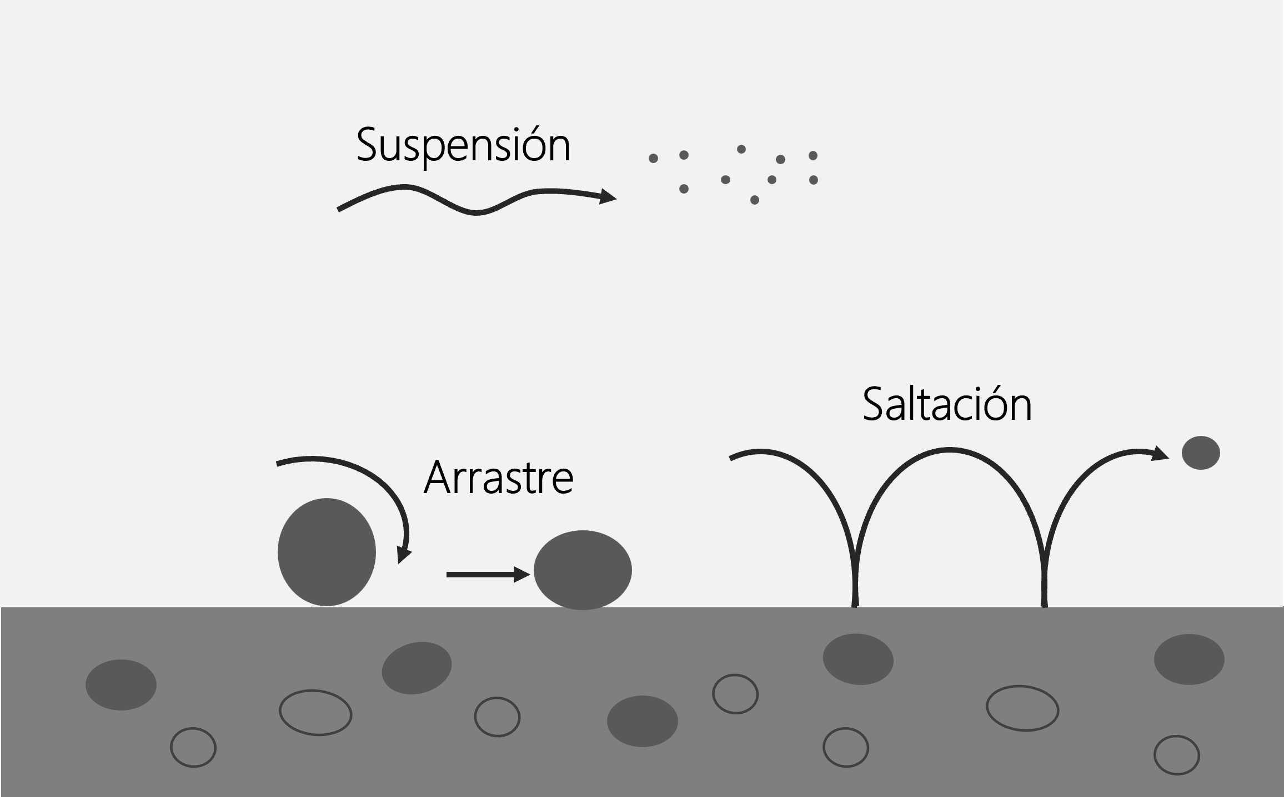
Modos de transporte de sedimentos
Notes:
Diapositiva para introducción.

Slide 3
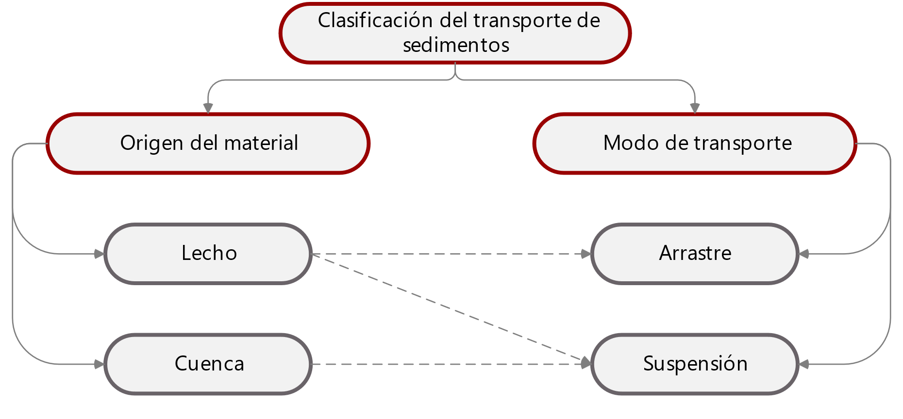
Clasificación del transporte de sedimentos
Notes:
Diapositiva para introducción.

Slide 4
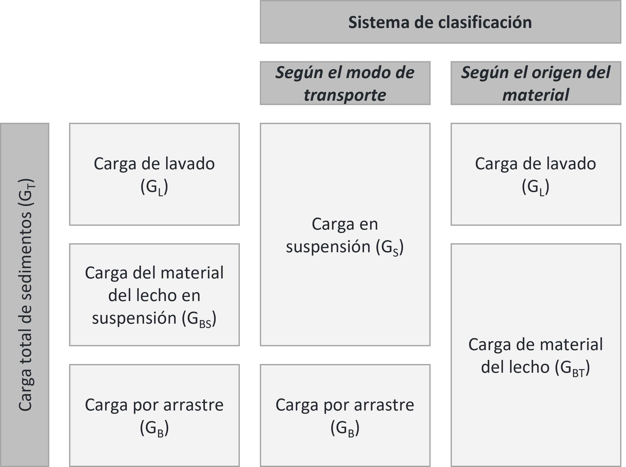
Terminología del transporte de sedimentos
Notes:
Diapositiva para introducción.

